Slide 1
Programação Orientada a Objetos com Java
Prof. Júlio Machado
julio.machado@pucrs.br

Slide 2
Recursos
Materiais
http://www.inf.pucrs.br/juliopm/accenture/
Repositório de código de exemplos
https://github.com/julioapm/JavaBasico

Slide 3
Recursos
The Java Tutorial
http://docs.oracle.com/javase/tutorial/index.html
Java SE 6 Documentation
https://docs.oracle.com/javase/6/docs/
Java SE 6 API
http://docs.oracle.com/javase/6/docs/api/
http://grepcode.com/
Java Language and Virtual Machine Specifications
http://docs.oracle.com/javase/specs/

Slide 4
Fluxos

Slide 5
Fluxos
Criar um bom sistema de Entrada e Saída (E/S) é uma tarefa delicada na programação
Existem diversas abordagens
Devemos tratar várias origens e destinos para os dados (console, disco, impressora, conexão de rede,...)
Vários modos de acesso (sequencial, aleatório, com ou sem buffer, por linhas, por palavras, binário ou caractere,...)

Slide 6
Fluxos
Java provê uma biblioteca com muitas classes, cada uma com um propósito diferente
Pacote java.io.*
Define E/S em termos de streams (fluxos)
Streams são sequências ordenadas de dados que possuem uma origem (streams de entrada) ou um destino (streams de saída)
Pacote java.nio.*
Classes para a implementação o conceito de Buffer

Slide 7
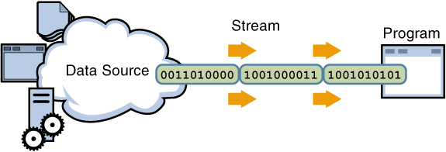
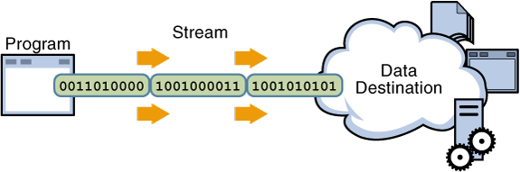
Fluxos
Fluxo de leitura
Fluxo de escrita

Slide 8
Fluxos
O pacote java.io fornece dois tipos de streams:
Fluxos de byte: tratam entrada ou saída de dados de 8 bits.
Para E/S baseada em dados binários
Ex.: uma imagem
Objetos InputStream, OutputStream
Fluxos de caractere: tratam entrada ou saída de caracteres Unicode.
Para E/S baseada em texto
Ex.: arquivo txt
Objetos Reader, Writer

Slide 9
Fluxos
Um stream é aberto quando é instanciado o objeto via construtor
É possível ler e escrever do stream enquanto ele estiver aberto
Métodos podem gerar a exceção IOException
As exceções devem ser tratadas de algum modo
Um stream é fechado quando se chama o método close()
É importante garantir que os fluxos sempre sejam fechados, ocorrendo ou não exceções

Slide 10
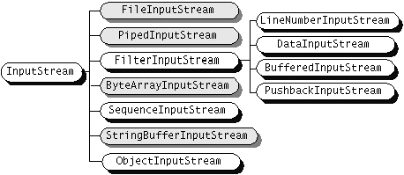
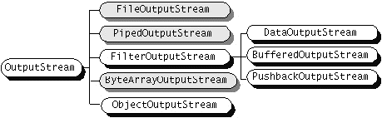
Fluxos de Bytes

Slide 11
Fluxos de Bytes
Fluxos de bytes:
São subclasses de InputStream e OutputStream
Possuem métodos:
int read() lê um único byte como um inteiro de 0 a 255 ou -1 se atingiu o final do fluxo
void write(int b) escreve um byte
Arquivos são abertos criando-se objetos das classes FileInputStream (para leitura) e FileOutputStream (para escrita)
FileInputStream a = new FileInputStream ("arq.dat");
FileOutputStream b = new FileOutputStream("c:/exemplos/java/arq.dat");

Slide 12
Fluxos de Bytes
Exemplo:
public class CopyBytes {
public static void main(String[] args) throws IOException {
FileInputStream in = null;
FileOutputStream out = null;
try {
in = new FileInputStream("entrada.txt");
out = new FileOutputStream("saida.txt");
int c;
while ((c = in.read()) != -1) {
out.write(c);
}
} finally {
if (in != null) {
in.close();
}
if (out != null) {
out.close();
}
}
}
}

Slide 13
Fluxos de Bytes
Leitura de dados diretamente como bytes:
Rápido, mas complicado
Usualmente lê-se dados como agregados de bytes que formam um int, um double, etc
Devemos utilizar classes de fluxos de dados conectadas no fluxo básico
Classes DataInputStream e DataOutputStream

Slide 14
Fluxos de Bytes
Aplicação Java
(int, float, ...)
HD
(arquivo)
DataOutputStream
FileOutputStream
Streams
(fluxo de bytes)
Aplicação Java
(int, float, ...)
HD
(arquivo)
FileInputStream
DataInputStream
Streams
(fluxo de bytes)

Slide 15
Fluxos de Bytes
As classes DataInputStream e DataOutputStream possuem métodos para E/S de inteiros, reais, etc
DataOutputStream out = new DataOutputStream(new FileOutputStream(“arq.bin”));
FileOutputStream arq = new FileOutputStream(“arq.bin”);
DataOutputStream out = new DataOutputStream(arq);
out.writeDouble(), out.writeChar(), out.writeLine(),...
DataInputStream in = new DataInputStream(new FileInputStream(“arq.bin”));
in.readDouble(), in.readChar(), in.readLine(),...

Slide 16
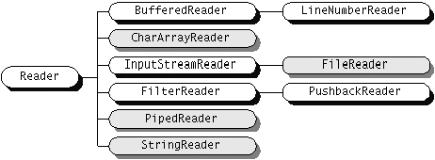
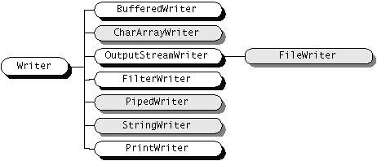
Fluxos de Caracteres

Slide 17
Fluxos de Caracteres
Fluxos de caracteres:
São subclasses de Reader e Writer
Possuem métodos:
int read() lê um único caractere como um inteiro ou -1 se atingiu o final do fluxo
void write(int c) escreve um caractere
As classes FileReader e FileWriter acessam arquivos para leitura (read) e escrita (write)
FileReader in = new FileReader(“arq.txt”);
FileWriter out = new FileWriter(“arq.txt”);

Slide 18
Fluxos de Caracteres
Exemplo:
public class CopyCharacters {
public static void main(String[] args) throws IOException {
FileReader inputStream = null;
FileWriter outputStream = null;
try {
inputStream = new FileReader("entrada.txt");
outputStream = new FileWriter("saida.txt");
int c;
while ((c = inputStream.read()) != -1) {
outputStream.write(c);
}
} finally {
if (inputStream != null) {
inputStream.close();
}
if (outputStream != null) {
outputStream.close();
}
}
}
}

Slide 19
Fluxos de Caracteres
Podem ser associados filtros sobre os fluxos de forma a implementar formas de acesso mais sofisticadas
A classe BufferedReader fornece um método para leitura de linhas de texto
FileReader in = new FileReader(“arq.txt”);
BufferedReader buff = new BufferedReader(in);
buff.readLine();
A classe PrintWriter fornece métodos com formatação da saída de texto

Slide 20
Fluxos de Caracteres
Exemplo:
public class CopyLines {
public static void main(String[] args) throws IOException {
BufferedReader inputStream = null;
PrintWriter outputStream = null;
try {
inputStream = new BufferedReader(new FileReader("entrada.txt"));
outputStream = new PrintWriter(new FileWriter("saida.txt"));
String l;
while ((l = inputStream.readLine()) != null) {
outputStream.println(l);
}
} finally {
if (inputStream != null) {
inputStream.close();
}
if (outputStream != null) {
outputStream.close();
}
}
}
}

Slide 21
Scanning
Objeto Scanner é útil para realizar o processamento de entrada de dados formatadas
Conceito de processadores de linguagens
Processa uma entrada em tokens
Por padrão, utiliza “espaços em branco” para quebrar a entrada em tokens
Pode ser configurado com expressões regulares
Método useDelimiter()

Slide 22
Scanning
Exemplo: quebrar arquivo texto pelos espaços em branco
public class Scan {
public static void main(String[] args) throws IOException {
Scanner s = null;
try {
s = new Scanner(new FileReader("entrada.txt"));
while (s.hasNext()) {
System.out.println(s.next());
}
} finally {
if (s != null) {
s.close();
}
}
}
}

Slide 23
Serialização de Objetos
Como armazenar e recuperar uma estrutura de dados mais complexa?
Como armazenar e recuperar um objeto como um todo?
Serialização é o armazenamento de objetos de forma que seja possível recriar as instâncias posteriormente
Serialização binária é dependente de plataforma e versão do código
Serialização em texto, como XML, é independente de plataforma
Modificador transient pode ser utilizado para indicar que um atributo não será serializado
Por padrão, todos os atributos não estáticos serão serializados

Slide 24
Serialização Binária de Objetos
Passos:
Declarar classe como serializável
Implementar a interface Serializable
Esta interface não possui métodos
É a forma mais usual a outra forma é interface Externalizable
Gravar o objeto utilizando algum tipo de OutputStream dentro de um ObjectOutputStream e chamar writeObject()
Carregar o objeto utilizando algum tipo de InputStream dentro de um ObjectInputStream e chamar readObject()
Fazer a conversão para o tipo desejado (o quê retorna do método de leitura é um Object)

Slide 25
Serialização Binária de Objetos
Exemplo:
public static void main(String[] args)
throws IOException, ClassNotFoundException {
ObjectOutputStream out = null;
try {
out = new ObjectOutputStream(new
BufferedOutputStream(new FileOutputStream("objeto.bin")));
out.writeObject(Calendar.getInstance());
} finally {
out.close();
}
ObjectInputStream in = null;
try {
in = new ObjectInputStream(new
BufferedInputStream(new FileInputStream("objeto.bin")));
Calendar date = (Calendar) in.readObject();
System.out.format ("On %tA, %<tB %<te, %<tY:%n", date);
} finally {
in.close();
}
}
}

Slide 26
componentes

Slide 27
Componentes
Definição:
“Um componente de software é um bloco de construção que pode ser combinado com outros componentes em programas, normalmente por meio de uma ferramenta de construção de programas.”
Cay Horstmann, Padrões e Projeto Orientados a Objetos, 2ed.

Slide 28
Componentes - Características
Subsistema que pode ser separado e que possui uma interface reusável e potencialmente padronizável
Pode ser facilmente utilizado em múltiplos contextos
Responsabilidades coesas e independência (o quanto possível) de outros elementos

Slide 29
Componentes - Características
Encapsulam mais funcionalidade do que uma única classe
Exemplos:
Componentes visuais (AWT, Swing)
Componente de comunicação com robô da Lego
etc
Disponíveis em diferentes níveis:
Em uma máquina stand-alone
Em um servidor
Distribuídos em diversos servidores

Slide 30
Componentes - Vantagens
Elevam o nível de abstração do sistema
Permitem que fornecedores construam ambientes visuais nos quais os conceitos de “conectar componentes” formam a base do desenvolvimento
Código para “conectar componentes” é mínimo
Maior produtividade pelo reuso do modelo e da implementação
Menores custos de manutenção, conseqüência de uma base de código menor
Minimiza o efeito de alterações, devido à característica “caixa preta” dos componentes
Fornecem um mecanismo encapsulado para empacotar, distribuir e reusar software

Slide 31
Componentes - Dificuldades
Meios de definição das interfaces devem ser consistentes e claros
Contratos devem ser explícitos
Conceito de interfaces de componentes é entendido de forma diferente nas diversas plataformas
Conceito de arquitetura fundamental para componentes é diferente nas diversas plataformas

Slide 32
Componentes - Interfaces
Definem pontos de acesso ao componente
Possibilitam “plug-and-play”
Servem como um contrato entre componentes
Quando bem definidas, tornam fácil a identificação e o propósito do comportamento do componente

Slide 33
Componentes - Padrões
Diversos padrões diferentes para componentes:
COM, DCOM, COM+, ActiveX, .NET
Microsoft
JavaBeans, Enterpise JavaBeans
Oracle
CORBA Common Object Request Broker Architecture
OMG

Slide 34
Componentes - Visão
Um projeto típico realizado com componentes deveria consistir apenas em importar os componentes de interesse e personalizá-los para uso, sem codificação explícita, e finalmente uní-los para formar uma aplicação

Slide 35
Componentes - Criação
Tanto classes quanto componentes são unidades de código reutilizável
Para criar um componente (em Orientação a Objetos):
Inicia-se desenvolvendo classes
O componente mais simples é composto de somente uma classe
E aplica-se um padrão de codificação imposto pela plataforma de desenvolvimento

Slide 36
Componentes - Criação
Nas diversas plataformas, usualmente componentes:
Podem ser compostos de diversas classes
Exportam propriedades para divulgar informações
Implementam métodos que definem seu comportamento
Utilizam eventos para comunicação com outros componentes

Slide 37
JavaBeans
Definição:
“É um framework para definir componentes de software modulares e reutilizáveis”
David Flanagan, Java – O guia essencial, 5ed.

Slide 38
JavaBeans
Definição:
“JavaBeans is a portable, platform-independent component model written in the Java programming language.”
Oracle Tutorial

Slide 39
JavaBeans
A arquitetura JavaBeans
Auxilia a escrita de classes que podem ser tratadas como componentes de grandes sistemas
Provê suporte a ferramentas interativas para a composição de sistemas

Slide 40
JavaBeans
Um bean é uma classe java que:
Exporta propriedades para permitir a customização do componente em tempo de design
Utiliza eventos para se comunicar com outros componentes
Implementa métodos
Exemplos:
Componentes AWT e Swing
JCalendar
http://www.toedter.com/en/jcalendar/index.html

Slide 41
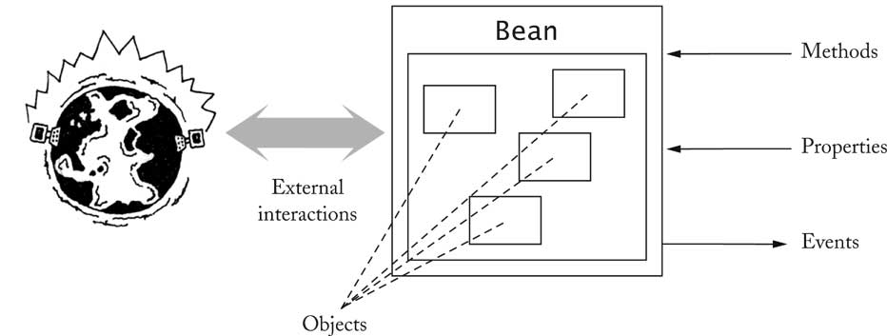
JavaBeans

Slide 42
JavaBeans - Criação
Um bean é composto de uma ou mais classes que são empacotadas em conjunto (arquivo JAR)
Usualmente existe uma classe de fachada (padrão Facade)
contém os métodos, eventos e propriedades expostos pelo bean
faz chamadas para as outras classes do bean

Slide 43
JavaBeans - Criação
Os pacotes java.beans e java.beans.beancontext providenciam classes necessárias e úteis para a escrita de beans
Por exemplo, interface BeanInfo provê informações explícitas do bean para as ferramentas de uma IDE, outras informações obtidas via reflexão pela classe Instrospector
Um conjunto de convenções deve ser seguido para atribuição de nomes à interface pública de um bean
Qualquer objeto, que se adapte a certas regras básicas pode ser um bean
Não existe uma classe especial de onde herdar a implementação

Slide 44
JavaBeans - Criação
Classe:
Não há nenhuma restrição quanto ao nome da classe

Slide 45
JavaBeans - Criação
Métodos:
Quaisquer métodos públicos podem ser exportados por um bean
Exclui-se aqui os métodos relacionados a propriedades e eventos
Não há restrição quanto aos nomes dos métodos

Slide 46
JavaBeans - Criação
Propriedades:
É uma parte do estado interno do bean que pode ser configurada e/ou consultada programaticamente
Suporta vários tipos de propriedades:
Simples (simple)
Indexada (indexed)
Vinculada (bound)
Restrita (constrained)
Também classificadas em:
De escrita
De leitura
De leitura e escrita

Slide 47
JavaBeans - Criação
Propriedades simples:
Propriedade de um único valor cujas alterações independem de outra propriedade
Um bean define uma propriedade P do tipo T se tiver métodos de acesso de acordo com os seguintes padrões:
Getter – public T getP()
Getter booleano – public boolean isP()
Setter – public void setP(T)
Exceções – podem gerar qualquer tipo

Slide 48
JavaBeans - Criação
public class MyBean {
private String title;
public MyBean() {
}
public String getTitle() {
return this.title;
}
public void setTitle(String title) {
this.title = title;
}
}

Slide 49
JavaBeans - Criação
Propriedades indexadas:
Propriedade que suporta vários valores
Um bean define uma propriedade P do tipo T[] se tiver métodos de acesso de acordo com os seguintes padrões:
Getter de array – public T[] getP()
Getter de elemento – public T getP(int)
Setter de array – public void setP(T[])
Setter de elemento – public void setP(int,T)
Exceções – podem gerar qualquer tipo, devem gerar IndexOutOfBoundsException se o índice for inválido

Slide 50
JavaBeans - Criação
public class MyBean {
private String[] lines;
public String getLines(int index) {
return this.lines[index];
}
public void setLines(int index, String lines) {
this.lines[index] = lines;
}
public String[] getLines() {
return this.lines;
}
public void setLines(String[] lines) {
this.lines = lines;
}
}

Slide 51
JavaBeans - Criação
Propriedades vinculadas:
É uma propriedade que gera um evento PropertyChangeEvent quando seu valor é alterado através da interface PropertyChangeListener
Classe utilitária PropertyChangeSupport facilita a implementação
Padrões:
Métodos de acesso – getter e setter seguem mesmos padrões para propriedade normal
Registro de ouvinte – par de métodos
public void addPropertyChangeListener(PropertyChangeListener)
public void removePropertyChangeListener(PropertyChangeListener)

Slide 52
JavaBeans - Criação
Propriedades vinculadas: (cont)
Padrões: (cont)
Registro de ouvinte de propriedade identificado – registro de ouvintes para propriedades vinculadas individuais
public void addPropertyChangeListener(String, PropertyChangeListener)
public void removePropertyChangeListener(String, PropertyChangeListener)

Slide 53
JavaBeans - Criação
Propriedades vinculadas: (cont)
Padrões: (cont)
Registro de ouvinte por propriedade – registro de ouvintes para propriedades P individual não-vinculada
public void addPListener(PropertyChangeListener)
public void removePListener(PropertyChangeListener)

Slide 54
JavaBeans - Criação
Propriedades vinculadas: (cont)
Padrões: (cont)
Notificação – quando o valor de uma propriedade vinculada for alterado, o bean deve passar um objeto PropertyChangeEvent para o método propertyChange() de cada objeto PropertyChangeListener registrado para o bean ou propriedade vinculada específica

Slide 55
JavaBeans - Criação
import java.beans.PropertyChangeListener;
import java.beans.PropertyChangeSupport;
public class MyBean {
private String title;
private final PropertyChangeSupport pcs = new PropertyChangeSupport(this);
public String getTitle(){
return this.title;
}
public void setTitle( String title ){
String old = this.title;
this.title = title;
this.pcs.firePropertyChange( "title", old, title );
}
public void addPropertyChangeListener(PropertyChangeListener listener){
this.pcs.addPropertyChangeListener( listener );
}
public void removePropertyChangeListener(PropertyChangeListener listener){
this.pcs.removePropertyChangeListener( listener );
}
}

Slide 56
JavaBeans - Criação
Propriedades restritas:
É uma propriedade para a qual qualquer alteração pode ser vetada por outros componentes através da interface VetoableChangeListener
Classe utilitária VetoableChangeSupport facilita a implementação
Padrões:
Getter – mesmo que uma propriedade normal
Setter – dispara uma exceção PropertyVetoException se a alteração for vetada; para um propriedade P do tipo T
public void setP(T) throws PropertyVetoException

Slide 57
JavaBeans - Criação
Propriedades restritas: (cont)
Padrões: (cont)
Registro de ouvinte – par de métodos
public void addVetoableChangeListener(VetoableChangeListener)
public void removeVetoableChangeListener(VetoableChangeListener)

Slide 58
JavaBeans - Criação
Propriedades restritas: (cont)
Padrões: (cont)
Registro de ouvinte de propriedade identificado – registro de ouvintes para propriedades restritas individuais
public void addVetoableChangeListener(String, VetoableChangeListener)
public void removeVetoableChangeListener(String, VetoableChangeListener)

Slide 59
JavaBeans - Criação
Propriedades restritas: (cont)
Padrões: (cont)
Registro de ouvinte por propriedade – registro de ouvintes para propriedades P restritas individual
public void addPListener(VetoableChangeListener)
public void removePListener(VetoableChangeListener)

Slide 60
JavaBeans - Criação
Propriedades restritas: (cont)
Padrões: (cont)
Notificação – quando o método setter de uma propriedade restrita for invocado, o bean deve passar um objeto PropertyChangeEvent para o método vetoableChange() de cada objeto VetoableChangeListener registrado para o bean ou propriedade restrita específica; se qualquer ouvinte vetar a alteração, disparando uma PropertyVetoException, o bean deve enviar um outro objeto PropertyChangeEvent para reverter a propriedade para seu valor original e então disparar uma PropertyVetoException; se a propriedade restrita também for uma propriedade vinculada, o bean deve notificar também os ouvintes PropertyChangeListener

Slide 61
JavaBeans - Criação
import java.beans.VetoableChangeListener;
import java.beans.VetoableChangeSupport;
...
public class MyBean {
...
private final VetoableChangeSupport vcs = new VetoableChangeSupport( this );
...
public void setTitle(String title) throws PropertyVetoException{
String old = this.title;
this.vcs.fireVetoableChange( "title", old, title );
this.title = title;
this.pcs.firePropertyChange( "title", old, title );
}
...
public void addVetoableChangeListener(VetoableChangeListener listener){
this.vcs.addVetoableChangeListener( listener );
}
public void removeVetoableChangeListener(VetoableChangeListener listener){
this.vcs.removeVetoableChangeListener( listener );
}
}

Slide 62
JavaBeans - Criação
Eventos:
Um bean pode gerar outros tipos de eventos além daqueles relacionados a propriedades
Implementação de um Padrão Observer

Slide 63
JavaBeans - Criação
Eventos: (cont)
Padrões:
Classe do evento – para o evento E, a classe do evento deve herdar de java.util.EventObject e nomeada EEvent
Interface ouvinte – para o evento E, ele deve estar associado a uma interface que herda de java.util.EventListener e nomeada EListener
Métodos do ouvinte – qualquer número de métodos que retornem void e recebam um objeto EEvent

Slide 64
JavaBeans - Criação
Eventos: (cont)
Padrões: (cont)
Registro de ouvinte – para o evento E, um par de métodos
public void addEListener(EListener)
public void removeEListener(EListener)
Evento unicast – se o evento permite somente um único ouvinte registrado, o método de registro deve lançar a exceção TooManyListenersException ao tentar registrar mais de um ouvinte

Slide 65
JavaBeans - Criação
Já que um bean é composto por várias classes e recursos (ícones, etc), usualmente sua distribuição é via JAR
Pacote JAR deve conter um arquivo de manifesto (arquivo mf), indicando quais classes são a fachada do bean
Para empacotar:
jar cvfm MeuBean.jar MeuBean.mf *.class

Slide 66
Padrão Observer
Vantagens:
Mostra como um objeto pode avisar outros objetos sobre a ocorrência de eventos

Slide 67
Padrão Observer
Contexto:
Um objeto (subject) origina eventos
Um ou mais objetos (observers) precisam saber da ocorrência dos eventos

Slide 68
Padrão Observer
Solução :
Criar uma interface observer. Classes que “observam” devem implementar esta interface
O subject mantém uma coleção de objetos observadores
O subject oferece métodos para anexar novos observadores
Sempre que um evento ocorrer, o subject notifica todos os observadores

Slide 69
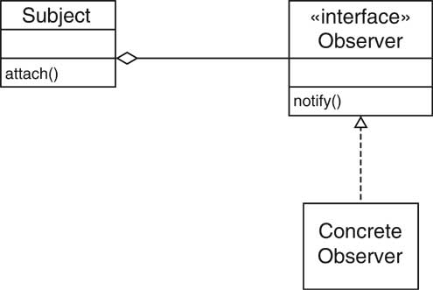
Padrão Observer

Slide 70
Padrão Observer
Nome no Padrão
Nome real (botões Swing)
Subject
MyBean
Observer
PropertyChangeListener
ConcreteObserver
classe implementa PropertyChangeListener
attach()
addPropertyChangeListener()
notify()
propertyChange()

Slide 71
JavaBeans - Persistência
A arquitetura dos JavaBeans permite armazenamento e recuperação do estado de um objeto em XML
Classe deve implementar uma das interfaces
java.io.Serializable (serialização automática)
java.io.Externalizable (serialização customizada)

Slide 72
JavaBeans - Persistência
Serialização automática
Classe deve possuir um construtor vazio
Campos static ou transient não são serializados
Propriedades públicas serão serializadas em XML

Slide 73
JavaBeans - Persistência
Persistência em XML
Persistência de longo termo se refere à persistência em arquivos XML
Ao contrário da serialização binária, que é muito dependente de versão
Java fornece objetos
XMLEncoder – escreve objetos em XML
XMLDecoder – recupera objeto do XML

Slide 74
JavaBeans - Persistência
XMLEncoder:
XMLEncoder encoder = new XMLEncoder(new BufferedOutputStream(new FileOutputStream("dados.xml")));
encoder.writeObject(objeto);
encoder.close();

Slide 75
JavaBeans - Persistência
XMLDecoder:
XMLDecoder decoder = new XMLDecoder(new BufferedInputStream(new FileInputStream("dados.xml")));
MinhaClasse obj = (MinhaClasse)decoder.readObject();
decoder.close();

Slide 76
Persistência em Bancos de Dados Relacionais

Slide 77
Persistência em Bancos de Dados Relacionais
Java fornece acesso a bancos de dados através do JDBC (Java Database Connectivity)
É uma API Java para suporte à execução de comandos SQL
Permite o envio de comandos para qualquer tipo de Banco de Dados Relacional
Aplicação Java
JDBC
SQL-Server
Oracle
MySQL
...

Slide 78
JDBC
JDBC é a interface padrão para acesso a bancos de dados relacionais em Java
O que faz o JDBC?
Estabelece conexão com o banco de dados
Executa comandos SQL
Obtém os resultados
Disponível nos pacotes java.sql e javax.sql

Slide 79
JDBC
driver
SGBD
SQL
JDBC
Protocolo proprietário do Sistema Gerenciador
do Banco de Dados

Slide 80
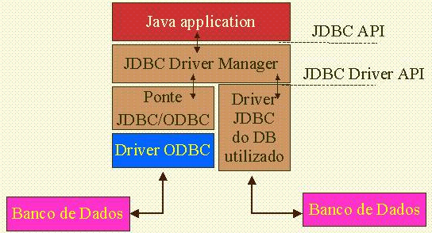
JDBC

Slide 81
JDBC
Driver Manager
Carrega drivers do banco de dados e gerencia as conexões entre a aplicação e o driver.
DataSource
Configura e gerencia conexões com banco de dados de uma maneira mais simples que o DriverManager
Driver
Traduz chamadas da API em operações de uma base de dados específica.
Connection
Sessão entre a aplicação e o banco de dados.
Statement
Comando SQL.
ResultSet
Conjunto lógico de colunas e linhas de dados retornados pela execução de um comando de consulta.
Metadata
Informação sobre dados retornados, base de dados e driver.

Slide 82
Connection
Statement
ResultSet
Driver
Manager
cria
cria
obtem
Data
Source
cria
SQL
dados
Driver
BD
Estabelece link
com o BD

Slide 83
Como utilizar o JDBC?
Abrir conexão
Executar
comandos SQL
Processar
resultados
Fechar conexão

Slide 84
JDBC - Conexão
Abrir conexão
Configurar conexão
Executar
comandos SQL
Conectar ao BD
Processar
resultados
Fechar conexão

Slide 85
JDBC - Conexão
Configurar Conexão:
Duas opções:
Através do DriverManager
Através do DataSource
Importante:
Em ambos os casos é necessário fornecer com a aplicação o driver JDBC (usualmente via um pacote .JAR)
Cada tipo de SGBD possui um driver fornecido pela empresa
Exs: drivers para o Java DB ou Derby
org.apache.derby.jdbc.EmbeddedDriver
org.apache.derby.jdbc.ClientDriver

Slide 86
JDBC - Conexão
Java utiliza uma string de conexão para endereçar o BD
Formato: protocolo:<subprotocolo>:<subnome>
protocolo utilizado é jdbc
subprotocolo é o nome do driver ou mecanismo de conexão utilizado. Cada empresa de BD registra um nome único para seu driver. Ex.: oracle, odbc.
subnome identifica o banco de dados. A estrutura deste campo é diferente para cada tipo de driver utilizado. Ex.: no caso da Oracle o campo é <driver>@<bancodados>, onde driver é o driver utilizado na conexão e bancodados identifica a localização do BD.
Exs.:
jdbc:derby:cadastro, onde cadastro é o nome da base de dados.
jdbc:oracle:thin:@ntwk11:1521:BD1

Slide 87
JDBC - Conexão
Abrir conexão usando DriverManager:
O método getConnection() retorna um objeto Connection
Connection conn = DriverManager.getConnection( stringConexao, idUsuario, senhaUsuario);
Connection conn = DriverManager.getConnection( stringConexao);
Exs:
Connection com = DriverManager.getConnection( "jdbc:odbc:bd1",“user","s1234s");
Connection com = DriverManager.getConnection( "jdbc:odbc:bd1");

Slide 88
JDBC - Conexão
Abrir conexão usando getConnection() de DataSource:
Objeto DataSource deve ser instanciado e configurado com as propriedades da conexão:
setDatabaseName(), setUser(), setPassword()
Cada driver do BD possui uma classe específica (ou várias) que implementa a interface DataSource
O método getConnection() retorna um objeto Connection
Connection conn = umDataSource.getConnection();
Exs:
EmbeddedDataSource ds = new EmbeddedDataSource();
ds.setDatabaseName(“exemplo”);
Connection com = ds.getConnection();

Slide 89
JDBC - Comandos
Abrir conexão
Executar
comandos SQL
Criar um comando
Processar
resultados
Enviar comando ao BD
Fechar conexão

Slide 90
JDBC - Comandos
Criar um comando:
Objeto Statement irá conter e enviar um comando SQL para o banco de dados
Cria-se um comando sobre uma conexão usando seu método createStatement()
Statement comando = conexao.createStatement();
Java possui outros tipos de comandos:
PreparedStatement - para comandos SQL pré-compilados
CallableStatement - para comandos SQL que executam rotinas armazenadas no BD (stored procedures)

Slide 91
JDBC - Comandos
Envio de comando SQL:
O objeto statement possui três métodos para executar um comando SQL:
executeQuery(string) - para comandos de consulta. Retorna um objeto ResultSet com a(s) linha(s) resultante(s) da consulta.
executeUpdate(string) - para comandos INSERT, UPDATE, DELETE, ou comandos da DDL. Retorna um inteiro com o número de linhas alteradas pelo comando.
execute(sql) - para qualquer tipo de comando. Retorna true se o resultado é um objeto ResultSet e false caso contrário.

Slide 92
JDBC - Comandos
Ex.:
ResultSet resultado = comando.executeQuery( "SELECT * FROM autores");
String sql = "INSERT INTO autores(codigo,primeironome,ultimonome) VALUES(?,?,?)";
PreparedStatement comando = conexao.prepareStatement(sql);
comando.setInt(1, 1);
comando.setString(2, "a");
comando.setString(3, "b");
ResultSet resultado = comando.executeUpdate();

Slide 93
JDBC - Resultados
Abrir conexão
Executar
comandos SQL
Obter um result set
Processar
resultados
Percorrer resultado
Atribuir os resultados
a variáveis
Fechar conexão

Slide 94
JDBC - Resultados
Manipulação dos resultados:
Um objeto ResultSet é um tipo de “apontador” para as linhas da tabela resultado da consulta.
Método next() obtém uma a uma as linhas da tabela. Retorna falso quando terminam as linhas da tabela.
Obter os dados utilizando métodos getXXX() (getString(), getInt(), etc) para cada tipo de dado, informando o nome ou número da coluna (a partir de 1).

Slide 95
Tipos de dados Java X SQL

Slide 96
JDBC - Resultados
Ex.:
while (rs.next()){ int x = rs.getInt("a"); String s = rs.getString("b"); float f = rs.getFloat("c"); }
Cuidado! Problemas podem acontecer quando o campo da tabela estiver vazio. Java não consegue atribuir um valor null para um primitivo.
Por exemplo, no caso de getInt() retorna 0 se a coluna tem valor null na tabela!
Testar com o método wasNull()
int x = rs.getInt(“a”); if (rs.wasNull()){...}

Slide 97
JDBC - Finalização
Abrir conexão
Consultar
Fechar o result set
Processar
resultados
Fechar o statement
Fechar conexão
Fechar a conexão

Slide 98
JDBC - Finalização
Fechar a conexão:
Utilizamos o método close() para fechar os objetos ResultSet, Statement e Connection
Este método libera os recursos alocados pelos objetos
Ex.:
resultado.close();
comando.close();
conexao.close();

Slide 99
JDBC - Finalização
Exceções do JDBC:
Quando utilizamos o JDBC, os métodos de acesso ao BD podem gerar uma exceção SQLException
Esta exceção tem diversos métodos úteis:
getMessage() - retorna uma string descrevendo o erro
getErrorCode() - retorna o código do erro específico gerado pelo driver de acesso
getSQLState() - retorna informação de estado sobre o erro associado

